Slide 1
Factory method
Ing. En Sistemas de Información
Diseño de Sistemas
Antonela Calloni

Slide 2

¿Qué es Factory method/ método de fábrica?
Es uno de los PATRONES DE DISEÑO más utilizados en lenguajes de programación modernos como Java y C#.
Consiste en utilizar una clase constructora abstracta (al estilo del patrón Abstract Factory), con unos cuantos métodos definidos y otro/s abstracto/s: el dedicado a la construcción de objetos de un subtipo de un tipo determinado.
Podemos utilizar este patrón cuando definamos una clase a partir de la que se crearán objetos pero sin saber de qué tipo son, siendo otras subclases las encargadas de decidirlo.(Gang Of Four)

Slide 3
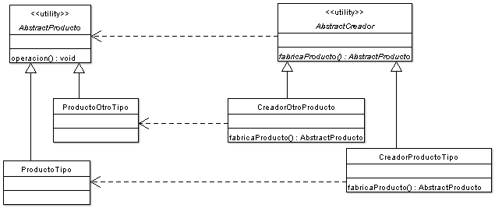
Relación de clases
Las clases principales en este patrón son el creador y el producto. El creador necesita crear instancias de productos, pero los tipos concretos de cada producto no deben estar reflejadas en el propio creador sino que las posibles subclases del creador deben poder especificar los tipos concretos, subclases, de los productos para utilizar.

Slide 4
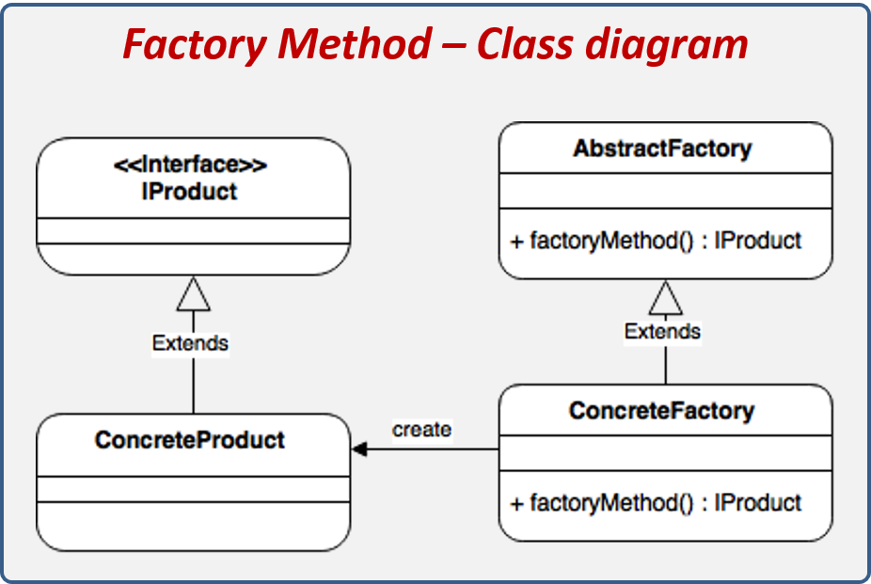
La solución para esto es hacer un método abstracto (el método de la fábrica) que se define en el creador. Este método abstracto se define para que devuelva un producto. Las subclases del creador pueden sobrescribir este método para devolver subclases apropiadas del producto...

Slide 5
Elementos del diagrama de clases
Product: Define la interfaz de los objetos que crea el método de fabricación.
ConcreteProduct: Implementa la interfaz Product.
Creator: Declara el método de fabricación, el cual devuelve un objeto del tipo Producto. También puede definir una implementación predeterminada del método de fabricación que devuelve un objeto ConcreteProduct Puede llamar al método de fabricación para crear un objeto Producto.
ConcreteCreator: Redefine el método de fabricación para devolver una instancia de ConcreteProduct.

Slide 6
¿Para qué se usa?
El patrón de diseño Factory Method es uno de los patrones de diseño "Gang of Four" que describen cómo resolver problemas de diseño recurrentes para diseñar software orientado a objetos flexible y reutilizable, es decir, objetos que son más fáciles de implementar, cambiar y probar y reutilizar.
El patrón de diseño del Método de Fábrica se usa en lugar del constructor de clases regular para mantenerse dentro de los principios SOLID de programación, desacoplando la construcción de objetos de los propios objetos.
El patrón de método de fábrica trata el problema de crear objetos sin tener que especificar la clase exacta del objeto que se creará. Es una simplificación del Abstract Factory, en la que la clase abstracta tiene métodos concretos que usan algunos de los abstractos; según usemos una u otra hija de esta clase abstracta, tendremos uno u otro comportamiento. Aquí un video que explica brevemente la diferencia entre Abstract Factory y Factory Method: https://www.youtube.com/watch?v=KS5_FVxmTX8

Slide 7
¿Cuándo lo uso?
Utiliza el Método Fábrica cuando no conozcas de antemano las dependencias y los tipos exactos de los objetos con los que deba funcionar tu código.
El patrón Factory Method separa el código de construcción de producto del código que hace uso del producto. Por ello, es más fácil extender el código de construcción de producto de forma independiente al resto del código.
Por ejemplo, para añadir un nuevo tipo de producto a la aplicación, sólo tendrás que crear una nueva subclase creadora y sobrescribir el Factory Method que contiene.
Utiliza el Factory Method cuando quieras ofrecer a los usuarios de tu biblioteca o framework, una forma de extender sus componentes internos.
La herencia es probablemente la forma más sencilla de extender el comportamiento por defecto de una biblioteca o un framework. Pero, ¿cómo reconoce el framework si debe utilizar tu subclase en lugar de un componente estándar?
La solución es reducir el código que construye componentes en todo el framework a un único patrón Factory Method y permitir que cualquiera sobrescriba este método además de extender el propio componente.

Slide 8
¿Cuándo lo uso?
Utiliza el Factory Method cuando quieras ahorrar recursos del sistema mediante la reutilización de objetos existentes en lugar de reconstruirlos cada vez.
A menudo experimentas esta necesidad cuando trabajas con objetos grandes y que consumen muchos recursos, como conexiones de bases de datos, sistemas de archivos y recursos de red.
Pensemos en lo que hay que hacer para reutilizar un objeto existente:
Primero, debemos crear un almacenamiento para llevar un registro de todos los objetos creados.
Cuando alguien necesite un objeto, el programa deberá buscar un objeto disponible dentro de ese agrupamiento.
… y devolverlo al código cliente.
Si no hay objetos disponibles, el programa deberá crear uno nuevo (y añadirlo al agrupamiento).
¡Eso es mucho código! Y hay que ponerlo todo en un mismo sitio para no contaminar el programa con código duplicado.
Es probable que el lugar más evidente y cómodo para colocar este código sea el constructor de la clase cuyos objetos intentamos reutilizar. Sin embargo, un constructor siempre debe devolver nuevos objetos por definición. No puede devolver instancias existentes.
Por lo tanto, necesitas un método regular capaz de crear nuevos objetos, además de reutilizar los existentes. Eso suena bastante a lo que hace un patrón Factory Method.

Slide 9
¿Cómo lo uso?
Haz que todos los productos sigan la misma interfaz. Esta interfaz deberá declarar métodos que tengan sentido en todos los productos.
Añade un patrón Factory Method vacío dentro de la clase creadora. El tipo de retorno del método deberá coincidir con la interfaz común de los productos.
Encuentra todas las referencias a constructores de producto en el código de la clase creadora. Una a una, sustitúyelas por invocaciones al Factory Method, mientras extraes el código de creación de productos para colocarlo dentro del Factory Method. Puede ser que tengas que añadir un parámetro temporal al Factory Method para controlar el tipo de producto devuelto. A estas alturas, es posible que el aspecto del código del Factory Method luzca bastante desagradable. Puede ser que tenga un operador switch largo que elige qué clase de producto instanciar. Pero, no te preocupes, lo arreglaremos enseguida.
Ahora, crea un grupo de subclases creadoras para cada tipo de producto enumerado en el Factory Method. Sobrescribe el Factory Method en las subclases y extrae las partes adecuadas de código constructor del método base.
Si hay demasiados tipos de producto y no tiene sentido crear subclases para todos ellos, puedes reutilizar el parámetro de control de la clase base en las subclases. Por ejemplo, imagina que tienes la siguiente jerarquía de clases: la clase base Correo con las subclases CorreoAéreo y CorreoTerrestre y la clase Transporte con Avión, Camión y Tren. La clase CorreoAéreo sólo utiliza objetos Avión, pero CorreoTerrestre puede funcionar tanto con objetos Camión, como con objetos Tren. Puedes crear una nueva subclase (digamos, CorreoFerroviario) que gestione ambos casos, pero hay otra opción. El código cliente puede pasar un argumento al Factory Method de la clase CorreoTerrestre para controlar el producto que quiere recibir.
Si, tras todas las extracciones, el Factory Method base queda vacío, puedes hacerlo abstracto. Si queda algo dentro, puedes convertirlo en un comportamiento por defecto del método.

Slide 10

Ventajas
Permite la construcción de subclases a un padre cuyo tipo de componente no ha sido predeterminado, pero solo definido en una interfaz, o que está definido como un tipo dinámico.
1
Permite la construcción de clases con un componente de un tipo que no ha sido predeterminado, sino que solo se define en una "interfaz", o que se define como un tipo dinámico.
2
Así, por ejemplo, una clase Vehicle que tiene un miembro Motor de interfaz IMotor, pero no un tipo concreto de Motor definido de antemano, puede construirse diciéndole al constructor Vehicle que use una ElectricMotor o una GasolineMotor. El código Vehicle del constructor luego llama a un método de fábrica Motor, para crear el deseado Motor que cumpla con la interfaz IMotor.
Por ejemplo, una clase Vehicle con un miembro Motor definido con un tipo dinámico, puede tener subclases de tipo ElectricPlane y OldCarcada una construida con un tipo diferente de Motor. Esto se puede lograr construyendo las subclases con un método de fábrica de vehículos, mientras se suministra el tipo de motor. En casos como este, el constructor puede estar oculto.

Slide 11
Ventajas
Permite un código más legible en los casos en que existen varios constructores, cada uno por un motivo diferente.
Permite a una clase diferir la instanciación a subclases y evitar la instanciación directa de un objeto del tipo de clase principal.
3
4
Por ejemplo, si hay dos constructores Vehicle (make:string, motor:number) y Vehicle (make:string, owner:string, license:number, purchased:date) una construcción más legible de las clases sería usar Vehicle.CreateOwnership(make:string, owner:string, license:number, purchased: date) vs Vehicle.Create(make:string, motor:number)
Por ejemplo, se puede evitar que se cree una instancia de un vehículo directamente ya que no tiene constructor, y solo se pueden crear subclases como ElectricPlane u OldCar llamando al método de fábrica Vehicle (estático) en el constructor o inicializador de subclase.

Slide 12
ventajas
Crear un objeto directamente dentro de la clase que requiere o usa el objeto es inflexible porque compromete la clase a un objeto en particular y hace que sea imposible cambiar la instanciación independientemente de la clase. Un cambio en el instanciador requeriría un cambio en el código de clase que preferiríamos no tocar. Esto se conoce como acoplamiento de código y el patrón del método de fábrica ayuda a desacoplar el código.
El patrón de diseño del método de fábrica se usa definiendo primero una operación separada, un método de fábrica , para crear un objeto, y luego usando este método de fábrica llamándolo para crear el objeto. Esto permite escribir subclases que deciden cómo se crea un objeto padre y qué tipo de objetos contiene el padre.

Slide 13
desventajas
Aumenta la complejidad de la aplicación, añadiendo nuevos niveles de indirección. No obstante, al tratarse de un patrón conocido es fácil abstraerse de esta complejidad.
No se puede utilizar cuando el cliente no tiene claro qué tipo concreto de objeto de la familia necesita.
Al delegar funciones puede ser más complejo encontrar en primera instancia la mecánica de funcionamiento de la aplicación.
Su uso no es adecuado en todos los casos: es necesaria una familia de objetos sobre la que operar. Si no existe este polimorfismo no se tiene por qué caer en la tentación de hacer factorías de objetos para al futuro. Hay que analizar bien el problema al que nos enfrentamos para ver si encaja.

Slide 14
definición
"Defina una interfaz para crear un objeto, pero deje que las subclases decidan qué clase instanciar. El método Factory permite que una clase difiera la instanciación que usa a las subclases". ( Banda de cuatro )
La creación de un objeto a menudo requiere procesos complejos que no son apropiados para incluir dentro de un objeto de composición. La creación del objeto puede dar lugar a una duplicación significativa del código, puede requerir información no accesible para el objeto que lo compone, puede no proporcionar un nivel suficiente de abstracción o puede no ser parte de las preocupaciones del objeto que lo compone . El patrón de diseño del método de fábrica maneja estos problemas mediante la definición de un método separado para crear los objetos, cuyas subclases pueden luego anular para especificar el tipo derivado de producto que se creará.
El patrón del método de fábrica se basa en la herencia, ya que la creación de objetos se delega a subclases que implementan el método de fábrica para crear objetos.

Slide 15
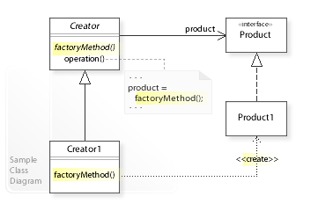
Estructura
En el diagrama de clases de UML anterior , la Creator clase que requiere un Product objeto no crea una instancia de la Product1clase directamente. En cambio, se Creator refiere a un objeto separado factoryMethod() para crear un producto, lo que hace que sea Creator independiente de qué clase concreta se instancia. Las subclases de Creator pueden redefinir qué clase instanciar. En este ejemplo, la Creator1subclase implementa el resumen factoryMethod() creando una instancia de la Product1clase.

Slide 16
Ejemplo:
Un juego de laberinto se puede jugar en dos modos, uno con habitaciones regulares que solo están conectadas con habitaciones adyacentes y otro con salas mágicas que permiten que los jugadores sean transportados al azar.

Slide 17
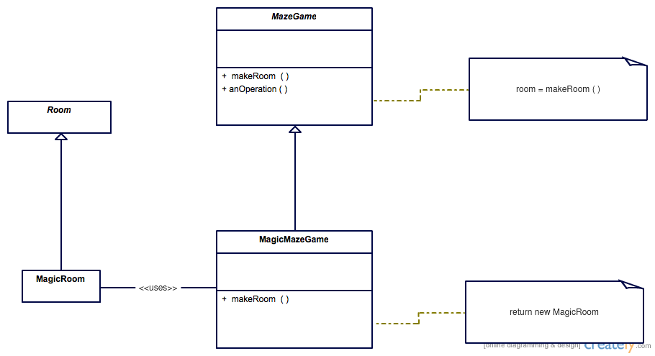
Ejemplo- Estructura
Room es la clase base de un producto final (MagicRoom o OrdinaryRoom).
MazeGame declara el método de fábrica abstracto para producir tal producto base.
MagicRoom y OrdinaryRoom son subclases del producto base que implementan el producto final. MagicMazeGame y OrdinaryMazeGame son subclases de MazeGame que implementan el método de fábrica para producir los productos finales.
Por lo tanto, los métodos de fábrica desacoplan a los llamadores (MazeGame) de la implementación de las clases concretas.
Esto hace que el operador "new" sea redundante, permite la adherencia al principio Abierto/cerrado y hace que el producto final sea más flexible en caso de cambio.

Slide 18
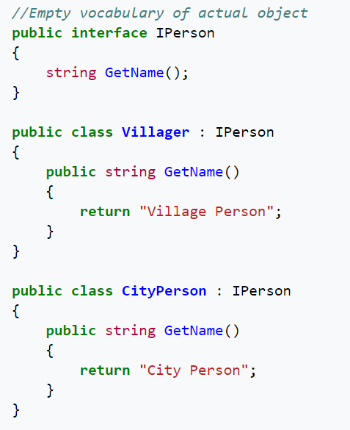
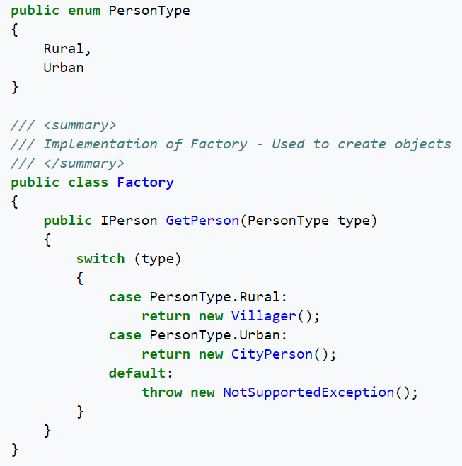

Ejemplo – implementación c#
En el código siguiente, se puede ver la creación de una interfaz llamada Iperson y dos implementaciones llamadas Villager y CityPerson. Según el tipo pasado al objeto Factory, devolvemos el objeto concreto original como interfaz IPerson. Un método de fábrica es solo una adición a la clase Factory. Crea el objeto de la clase a través de interfaces pero, por otro lado, también permite que la subclase decida qué clase se instancia.

Slide 19
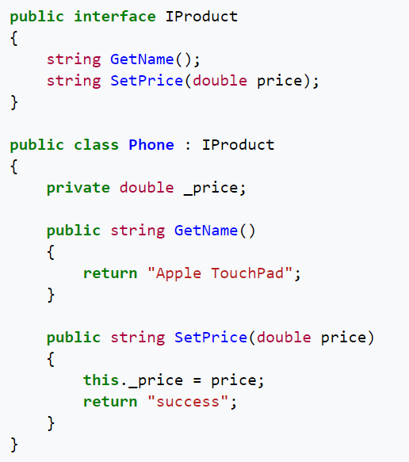
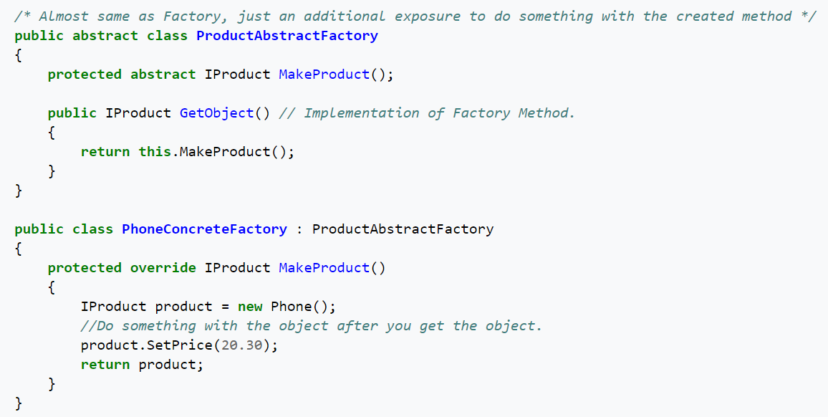
Ejemplo – implementación c#
Puede ver que se ha usado MakeProduct en concreteFactory. Como resultado, puede llamar fácilmente MakeProduct()desde él para obtener el IProduct. También puede escribir su lógica personalizada después de obtener el objeto en el Método de fábrica concreto. El GetObject se hace abstracto en la interfaz de Factory.

Slide 20
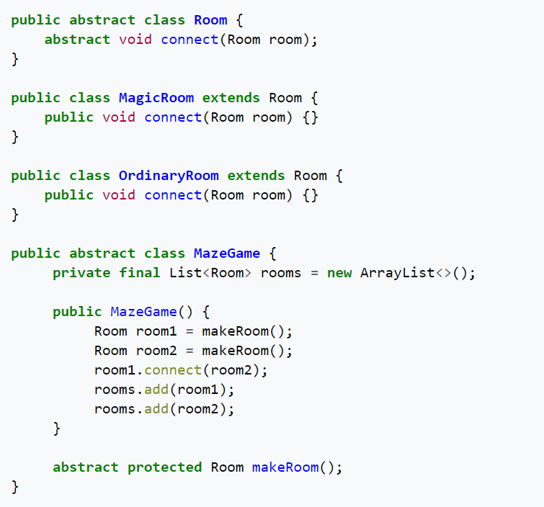
Ejemplo – implementación java
Este ejemplo de Java es similar al del libro Design Patterns .
MazeGame usa Rooms pero asigna la responsabilidad de crear Rooms a sus subclases que crean las clases concretas. El modo de juego normal podría usar este método de plantilla:

Slide 21
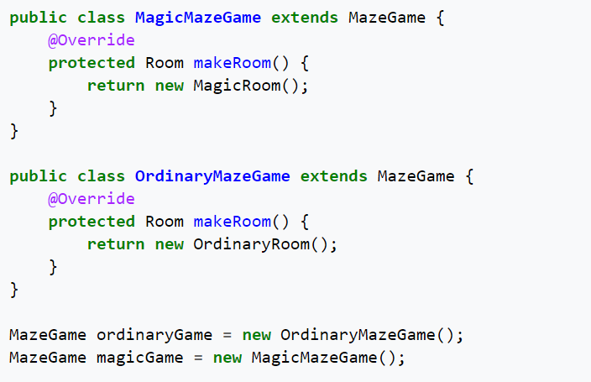
Ejemplo – implementación java
En el fragmento de código anterior, el constructor MazeGame es un método de plantilla que crea una lógica común. Se refiere al método de fábrica makeRoom que encapsula la creación de habitaciones de modo que se puedan utilizar otras habitaciones en una subclase. Para implementar el otro modo de juego que tiene salas mágicas, basta con anular el método makeRoom:

Slide 22
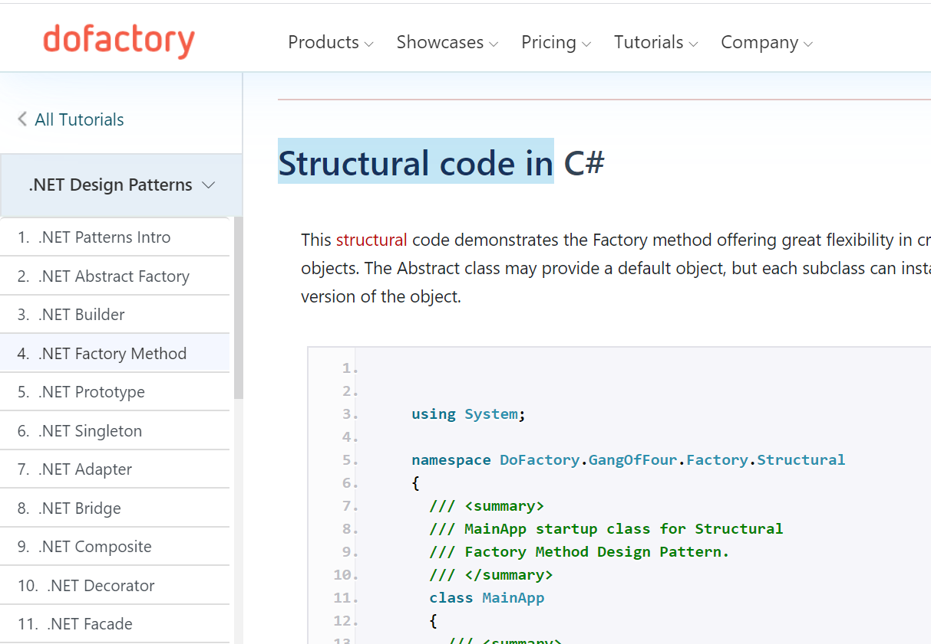
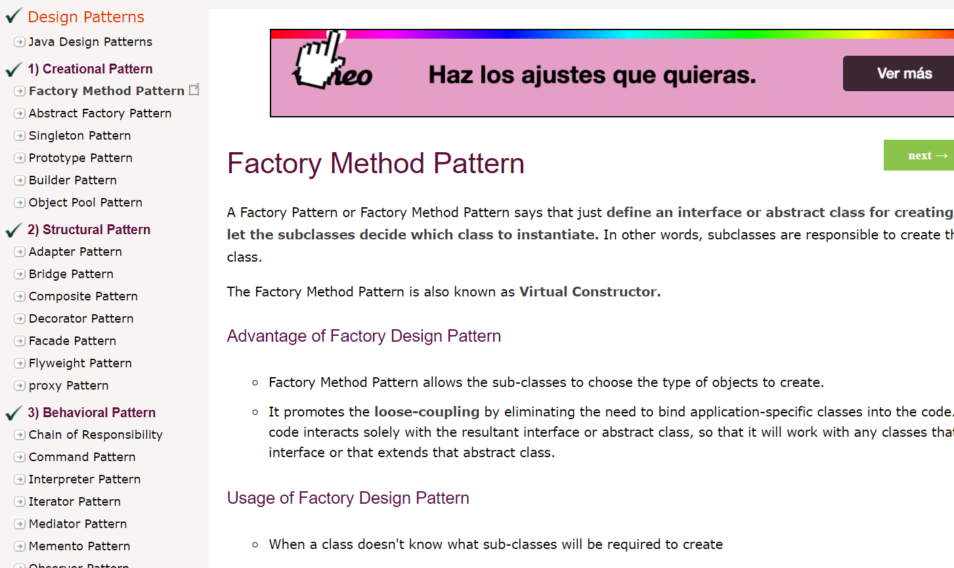
Links para encontrar estructuras de código:
Para los que programan en C#:
https://www.dofactory.com/net/factory-method-design-pattern
Allí pueden encontrar estructura de código de este y de varios de los otros patrones que estamos estudiando
Para los que programan en java:
https://www.javatpoint.com/factory-method-design-pattern
Allí pueden encontrar estructura de código de este y de varios de los otros patrones que estamos estudiando

